Slide 1
Estruturas Condicionais
IF, Else e elif

Slide 2
Estrutura condicional IF
if condição:
bloco verdadeiro
O IF nada mais é que o nosso “se”.
Podemos entende-lo em nossa linga da seguinte forma: se a condição for verdadeira, faça tal coisa.
Ex: Se a média do aluno for maior ou igual sete, escreva Aluno aprovado!
if media >= 7:
print(“Aluno aprovado!”)

Slide 3
Estrutura condicional IF
Para utilizarmos as estruturas condicionais precisaremos testar os valores utilizando os sinais abaixo:
Maior que >
Menor que <
Igual a ==
Maior ou igual a >=
Menor ou igual a <=
Diferente !=

Slide 4
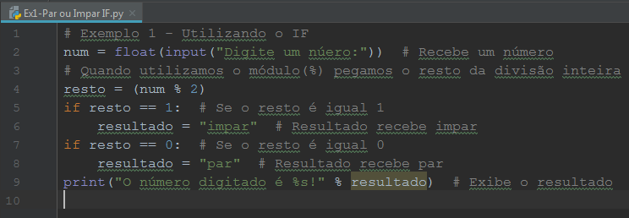
Estrutura condicional IF
Vamos cria um novo projeto chamado Estruturas Condicionais, neste projeto vamos adicionar um novo arquivo chamado Ex1-Par ou Impar IF.

Slide 5
Estrutura condicional ELSE
Em problemas como anterior, onde a segunda condição é simplesmente o oposto da primeira, podemos utilizar o else, que serve como o senão.
Podemos entende-lo em nossa linga da seguinte forma: se a condição for verdadeira, faça tal coisa, senão faça outra coisa.
Ex: Se a média do aluno for maior ou igual sete, escreva Aluno aprovado!, senão escreva aluno reprovado!
if media >= 7:
print(“Aluno aprovado!”)
else:
    print(“Aluno reprovado!”)

Slide 6
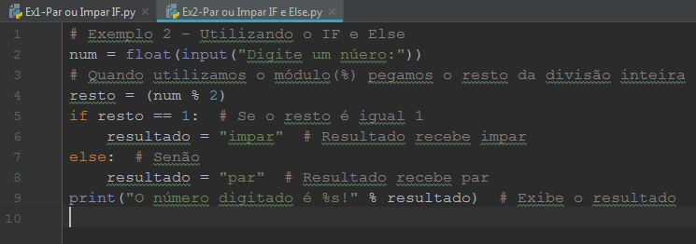
Estrutura condicional ELSE
Vamos cria um novo arquivo chamado Ex2-Par ou Impar IF e Else.

Slide 7
Estrutura condicional ELIF
Em problemas com três condições ou mais, para subistituir a estrutura ELSE IF(Que consiste em criar mais um IF dentro do bloco do ELSE), podemos usar o ELIF.
Ex: Se a média do aluno for maior ou igual sete, escreva Aluno aprovado!, senão se a média do aluno for menor que 5 escreva Aluno Reprovado, senão escreva Aluno de Recuperação.
if media >= 7:
print(“Aluno aprovado!”)
elif media < 5:
    print(“Aluno reprovado!”)
  else:
  print(“Aluno de recuperação!”)

Slide 8
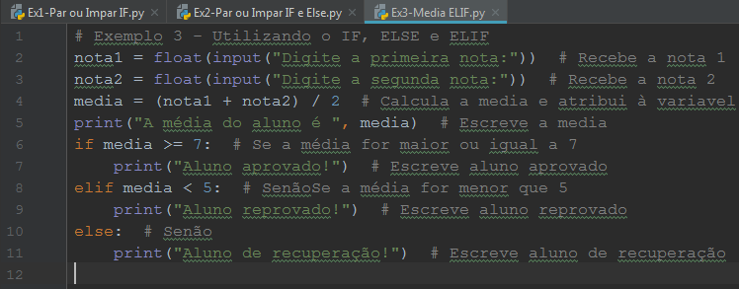
Estrutura condicional ELIF
Vamos cria um novo arquivo chamado Ex3-Media ELIF

Slide 9
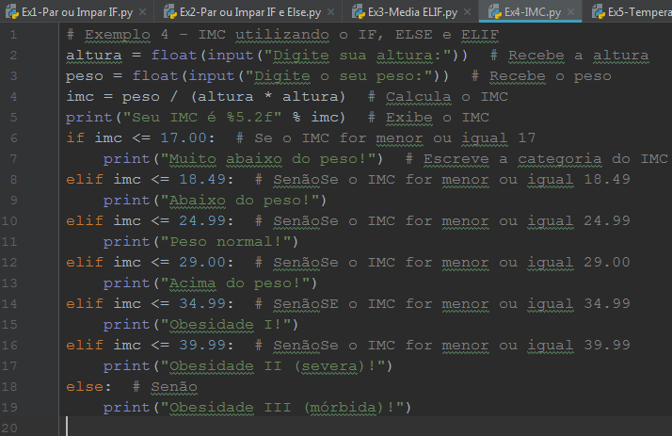
Estrutura condicional ELIF
Vamos cria um novo arquivo chamado Ex4-IMC

Slide 10
Utilizando o AND
Quando vamos fazer uma comparação com dois parâmetros baseando em um intervalo de valores podemos usar o and que significa E.
if temp > 10 and temp <= 20:
print("O clima esta frio!")
No Python podemos fazer este mesmo tipo de comparação de maneira simplificada...
if 10 < temp <= 20:
print("O clima esta frio!")

Slide 11
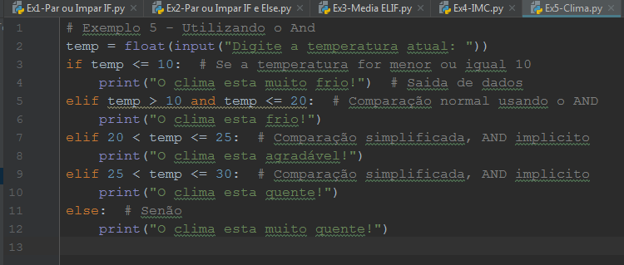
Utilizando AND
Vamos cria um novo arquivo chamado Ex5-Clima AND

Slide 12
Utilizando o OR
Quando vamos comparar um valor a mais de um parâmetro podemos usar o or que significa OU.
Assim podemos testar de nossa variável é igual isso ou igual aquilo... Ex:
if verifica == "B" or verifica == "b":
Aqui estamos testando Se a informação contida na variável verifica é igual B ou b.
Assim independentemente do usuário digitar maísculo ou minúsculo vai funcionar...

Slide 13
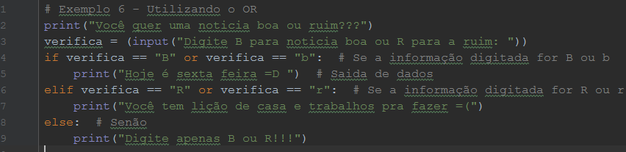
Utilizando OR
Vamos cria um novo arquivo chamado Ex6-Noticia OR

Slide 14

Desafio
Crie um programa que receba dois números e então exiba se o primeiro é maior, se o segundo é maior ou se são iguais.
Crie um programa que solicite um salário ao usuário e calcule o desconto do INSS. Salario até R$ 1693,72 - 8%. Salario maior que R$ 1693,72 e menor que R$ 2822,90 - 9%. Salario a partir de R$ 2822,90 - 11%.
Faça um programa que solicite que o usuário digite um número, depois outro, e por ultimo a opção: 1 para Soma. 2 para Subtração. 3 para Multiplicação. 4 para Divisão. Então calcule e exiba o resultado.

